Slide 1

ĐỀ TÀI: Packaging, Releasing, and Daily Development
NHÓM 11:
THÀNH VIÊN:
DH52006823 _Nguyễn Huỳnh Quốc Việt
DH52003496_Nguyễn Ngọc Thiên Ân
DH52003835_Trần Đình Khoa
DH52004281 _Nguyễn Đức Nguyên

Slide 2
Đề tài: Packaging, Releasing, and Daily Development
Các chương
1. Tổng quan 2. Đánh số bản phát hành 3. Chiến lược đơn giản 4. Chiến lược chẵn/lẽ 5. Thành phần của số phát hành 6. Nhánh phát hành 7. Quản lý phát hành 8. Đóng gói 9. Định dạng | 10. Biên soạn và cài đặt 11. Gói nhị phân 12. Kiểm tra và phát hành 13. Phiên bản phát hành dùng thử 14. Thông báo phát hành 15. Phát hành bản cập nhật bảo mật 16. Phát hành và phát triển hàng ngày 17. Dự kiến phát hành 18. Thực tế

Slide 3

Package là gì
- Đóng gói phần mềm là quá trình tạo ra sản phẩm hoàn chỉnh được nhân bản hàng loạt cung cấp thị trường

Slide 4

Release là gì ?
- Đây là quá trình phát hành một phiên bản mới của phần mềm, thường sau một chu kỳ phát triển nhất định

Slide 5

Update daily là gì ?
- Còn được gọi là cập nhật hàng ngày, đây là quá trình cập nhật thường xuyên, có thể là sửa lỗi nhanh chóng, cải thiện hiệu suất, hoặc thêm tính năng mới vào phần mềm.

Slide 6
2. Đánh số bản phát hành
Trước khi đến với cách tạo bản phát hành, mình sẽ giới thiệu về cách đặt tên bản phát hành
Mỗi bản phát hành mới nghĩa là:
+Có các lỗi cũ đã được sửa
+Lỗi mới đã được thêm vào
+Các tính năng mới được thêm vào
+Các tùy chọn cấu hình mới hoặc thay đổi ý nghĩa của việc cấu hình cũ
+Các thay đổi không tương thích có thể đã được ra

Slide 7

3. Chiến lược đơn giản
Sự thay đổi sẽ theo mức tăng tiến của phiên bản.
Chỉ số vi mô (Micro): Khi chỉ số cuối cùng tăng lên (ví dụ từ 2.1.2 đến 2.1.4), điều này cho thấy các bản sửa lỗi đã được thực hiện. Không có tính năng mới nào được thêm vào; thay vào đó, các vấn đề kỹ thuật hoặc lỗi nhỏ đã được khắc phục.
Chỉ số phụ (Minor): Khi chỉ số giữa tăng lên (ví dụ từ 2.1.2 đến 2.2.1), điều này cho thấy có cải tiến về hiệu suất hoặc thêm các cải tiến nhỏ, nhưng không thay đổi cấu trúc chính của phần mềm.
Chỉ số chính (Major): Khi chỉ số đầu tiên tăng lên (ví dụ từ 2.1.2 đến 3.1.1), điều này cho thấy có sự thay đổi lớn, bao gồm việc thêm các chức năng mới và có thể thay đổi cách thức hoạt động của phần mềm.

Slide 8
4. Chiến lược chẵn/lẽ
- Một số dự án sử dụng tính chẳn lẽ của thành phần số phụ để biểu thị tính ổn định, chẵn là ổn định, lẻ là không ổn định
- Sự gia tăng về số vi mô, chính vẫn như chiến lược đơn giản

Slide 9
5. Thành phần của số phát hành
- Gồm 3 nhãn phổ biến là Alpha, Beta và RC (Release Candidate].
+ Alpha là bản dùng thử đầu tiên
+ Beta là phiên bản dùng thử để test lỗi
+ RC là phiên bản dùng thử trước khi sản phẩm chính thức ra đời còn RTM là phiên bản hoàn thiện

Slide 10

6. Nhánh phát hành
- Một dự án phần mềm mã nguồn mở luôn ở trạng thái phát hành liên tục. Khi có sự xung đột, tranh luận sẽ ảnh hưởng tiến độ phát triển. Cơ chế tạo nhánh tùy vào hệ thống kiểm soát phiên bản sử dụng.

Slide 11
6. Nhánh phát hành
- Việc sở hữu bản phát hành có thể chia thành một người độc tài sở hữu, nghĩa là có tranh luận, thảo luận nhưng người so sẽ có quyền hạn nhất định hoặc là dùng bỏ phiếu thay đổi,công bằng như nhau. Nếu dự án chọn bỏ phiếu sẽ có tệt gọi là status,votes.

Slide 12
6. Nhánh phát hành
Ví dụ như status, votes:
*r2401 (issue #49)
Prevent client/server handshake from happening twice.
Justification:
Avoids extra network turnaround; small change and easy to review.
Notes:
This was discussed in http://.../mailing-lists/message-7777.html
and other messages in that thread.
Votes:
+1: jsmith, kimf
-1: tmartin (breaks compatibility with some pre-1.0 servers;
admittedly, those servers are buggy, but why be
incompatible if we don't have to?)

Slide 13
7. Quản lý phát hành
- Bất kỳ nhà phát triển nào cũng có thể thực hiện quá trình hợp nhất thực tế (xem Merge (còn gọi là Port)) các thay đổi được phê duyệt trong nhánh phát hành. Không cần phải có một người có nhiệm vụ Merge các thay đổi; nếu có nhiều thay đổi, tốt hơn hết là bạn nên chia sẻ gánh nặng ra xung quanh.

Slide 14
8. Đóng gói
Mã nguồn là cách phổ biến nhất để chia sẻ phần mềm miễn phí. Điều này không phụ thuộc vào việc phần mềm có thể chạy trực tiếp từ mã nguồn (như Perl, Python, PHP, v.v.) hay phải biên dịch sang mã máy trước (như C, C++, Java, v.v.). Để đóng gói phần mềm, cũng có những quy chuẩn nghiêm ngặt cần tuân theo, mặc dù có thể có một số trường hợp ngoại lệ.

Slide 15
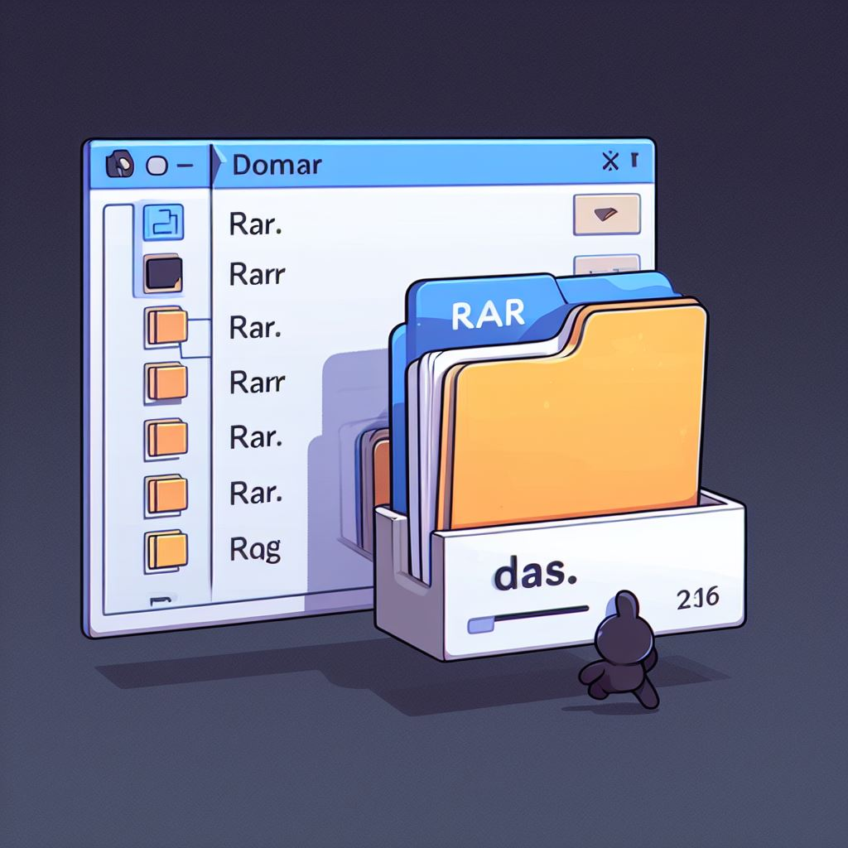
9. Định dạng
Mã nguồn phải được gửi ở các định dạng tiêu chuẩn để vận chuyển, với Unix và các hệ tương tự là sử dụng định dạng Tar. Với windows là định dạng zip

Slide 16
Tên và bố cục
Tên của gói nên bao gồm tên của phần mềm cộng với số phát hành, cộng với hậu tố định dạng phù hợp với loại lưu trữ. Và tuân thủ các quy tắc như viết hoa, kèm kí hiệu phiên bản như alpha, beta. Ví dụ, Scanley 2.5.0, được nén vào Unix bằng GNU-Zip (gzip), trông như sau:
scanley-2.5.0.tar.gz
scanley-2.3.0-alpha1.tar.gz
scanley-2.3.0-alpha2.tar.gz
hoặc sử dụng zip để nén trên Windows:
scanley-2.5.0.zip

Slide 17
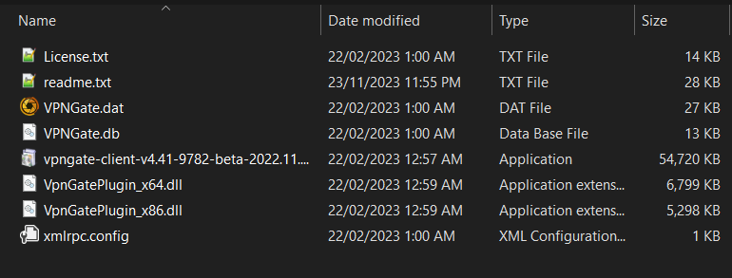
Sau khi giải nén sẽ tạo thư mục với được sắp xếp theo một bố cục nhất định. Gồm các file như readme, install hoặc COPYING và LICENSE cung cấp các điều khoản phân phối phần mềm, hoặc NEWS là những gì mới trong phiên bản này.

Slide 18
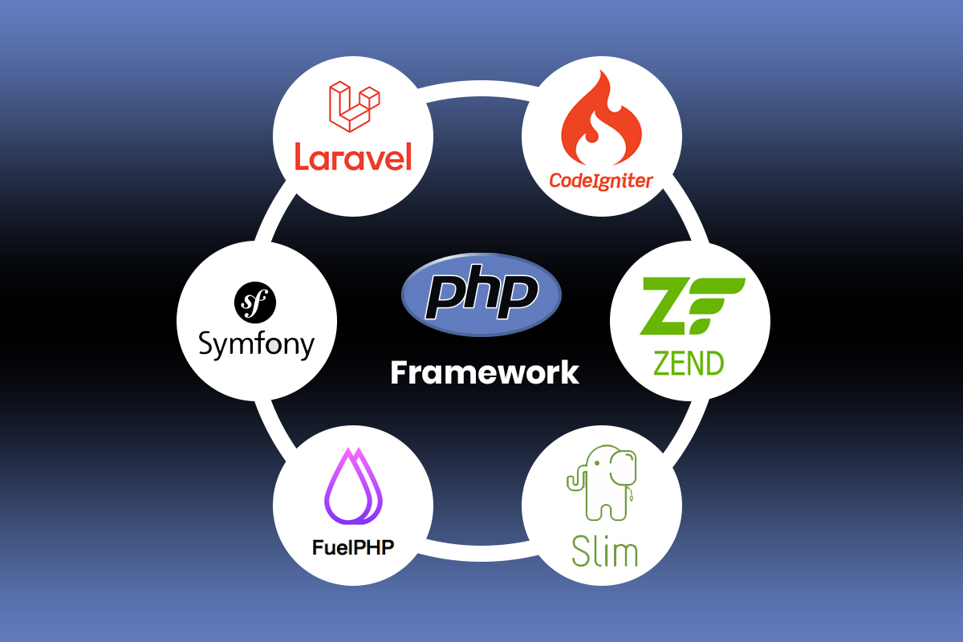
10. Biên soạn và cài đặt
Đối với phần mềm cần được biên dịch hoặc cài đặt từ mã nguồn ta phải tuân thủ các tiêu chuẩn để có thể thưc hiện. Dễ dàng thấy nhất là ta cần phải cài đặt môi trường, tuân thủ ngôn ngữ, và cả framework

Slide 19
11. Gói nhị phân binary package
Thay vì cài đặt từ mã nguồn được phát hành chính thức, đa số người dùng sẽ chọn các gói nhị phân đã được chuẩn bị sẵn bởi hệ thống quản lý phần mềm của hệ điều hành hoặc tải về từ trang web của dự án hoặc một số nguồn khác. Khái niệm “nhị phân” ở đây chỉ các gói đã được cấu hình sẵn để người dùng có thể cài đặt nó trên máy tính của họ mà không cần thực hiện các bước xây dựng và cài đặt từ mã nguồn.

Slide 20

12. Kiểm tra và phát hành
Để phát hành công khai bản gốc, nó cần được kiểm tra và xác nhận bởi ít nhất 3 nhà phát triển khác nhau. Họ sẽ tải về và kiểm tra các tiêu chí của bản gốc. Nếu đạt yêu cầu thì sẽ ký điện tử bằng GnuPG hoặc PGP. Số lượng nhà phát triển ký càng nhiều càng tăng độ tin cậy của bản gốc.

Slide 21

Sau đó, bản gốc sẽ được đăng tải kèm theo chữ ký số và mã kiểm tra MD5/SHA1 để người dùng có thể xác minh tính nguyên vẹn của bản sao họ tải về.

Slide 22

13. Phiên bản phát hành dùng thử
Trước khi phát hành công khai các bản có nhiều thay đổi quan trọng, sẽ có các bản dùng thử để kiểm tra và sửa lỗi. Các phiên bản alpha, beta, rc được tung ra nhằm thu thập phản hồi của người dùng. Các bản dùng thử sẽ được cập nhật liên tục cho đến khi đạt được sự chấp nhận.

Slide 23

14. Thông báo phát hành
- Cần phải lưu ý khi cung cấp địa chỉ để tải bản thì cũng phải cung cấp MD5/SHA1 và chữ kí số để đảm bảo bảo mật.
- Dùng hai cặp khóa và thuật toán băm để đảm bảo tính toán vẹn của tệp.Kí bằng khóa riêng và xác minh bằng khóa công khai.

Slide 24
15. Phát hành bản cập nhật bảo mật
- Bản cập nhật bảo mật là bản phát hành chỉ nhằm mục đích khác phục lỗ hổng bảo mât.
- Bảng cập nhật bảo mật không được kiểm tra công khai trước khi được phát hành.Vì thiếu việc kiểm tra,nên bản cập nhật bảo mật chỉ khắc phục lỗ hỏng để tránh gây thêm lỗi

Slide 25


- Vì các dự án luốn được phát hành và phát triển hàng ngày nên phải tuân thủ kỉ luật phát triển phần mềm. - Nếu sự thay đổi quá lớn ta cần phải tách nhỏ và mới commit. Việc này không chỉ giúp ổn định bản phát hành,tính logic.
16. Phát hành và phát triển hằng ngày

Slide 26

17. Dự kiến phát hành
Một trong những sự khác biệt giữa các dự án mã nguồn mở và các dự án mã nguồn đóng trong quá khứ là việc lập kế hoạch phát hành.
Ngày nay, nhiều dự án mã nguồn mở được tài trợ bởi các công ty và ngày càng chịu ảnh hưởng nhiều hơn bởi văn hóa công ty nên ý thức về thời hạn.

Slide 27

18. Thực tế
Quá trình đóng gói, phát hành, và cập nhật các phiên bản mã nguồn mở của các dự án nổi tiếng thường được thực hiện theo mô hình quản lý phiên bản và quy trình phát triển linh hoạt

Slide 28
MỘT SỐ DỰ ÁN MÃ NGUỒN MỞ HÀNG ĐẦU

Slide 29
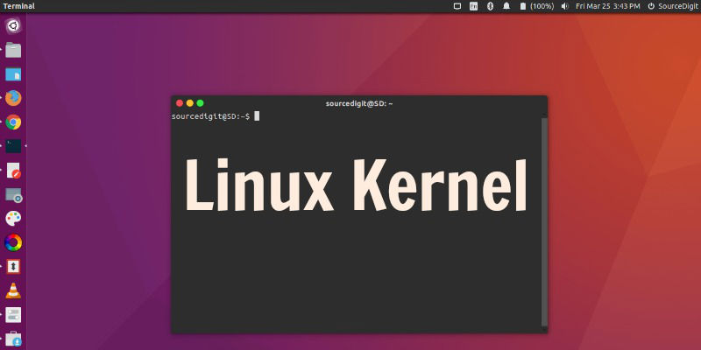
Linux Kernel:
- Đóng gói: Nhân Linux không có một hình thức đóng gói "chuẩn" như các ứng dụng thông thường.
- Phát hành: Linux Kernel có các phiên bản chính thức (major release) được phát hành hàng đầu năm và hàng tháng.

Slide 30
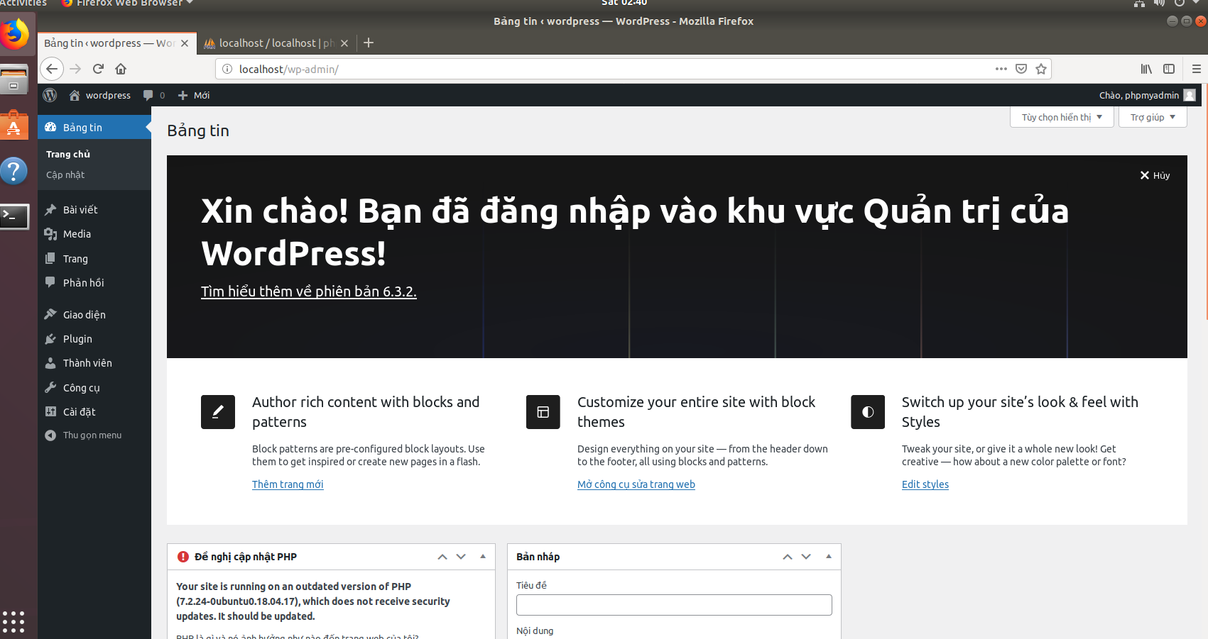
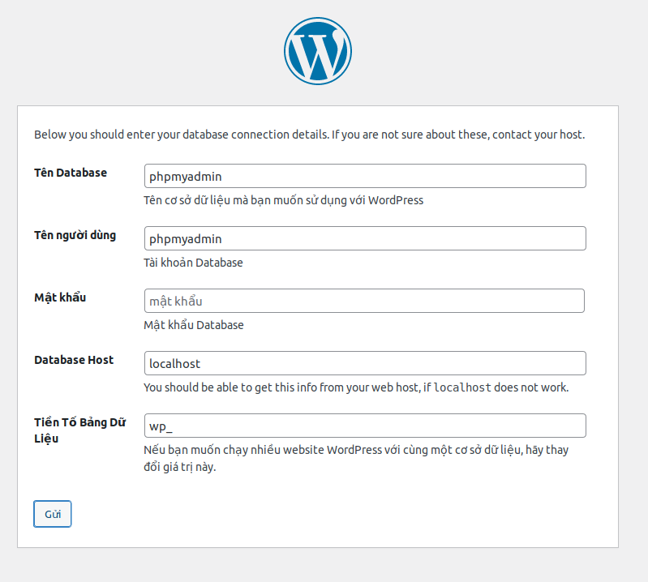
WordPress:
- Đóng gói: WordPress được đóng gói dưới dạng một mã nguồn mở
- Phát hành: WordPress có các phiên bản chính thức định kỳ.
- Cập nhật: Cập nhật WordPress có thể được thực hiện thông qua bảng quản trị trực tuyến

Slide 31

Node.js
- Đóng gói: Node.js sử dụng npm (Node Package Manager) để quản lý các gói.
- Phát hành: Node.js có lịch phát hành LTS (Long-Term Support) và Current định kỳ.
- Cập nhật: Cập nhật Node.js thường được thực hiện thông qua npm, với lệnh npm install -g node để cập nhật toàn bộ hệ thống.

Slide 32
Cảm ơn các bạn đã lắng nghe!!

